Slide 1
Efficient Transformer
担当者：王志鵬

Slide 2
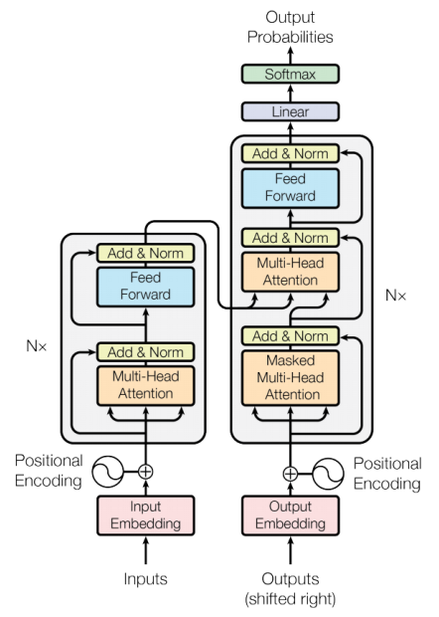

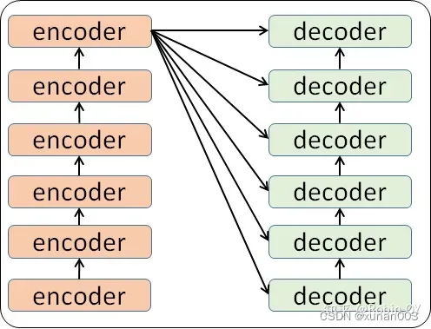
Transformer:

Slide 3
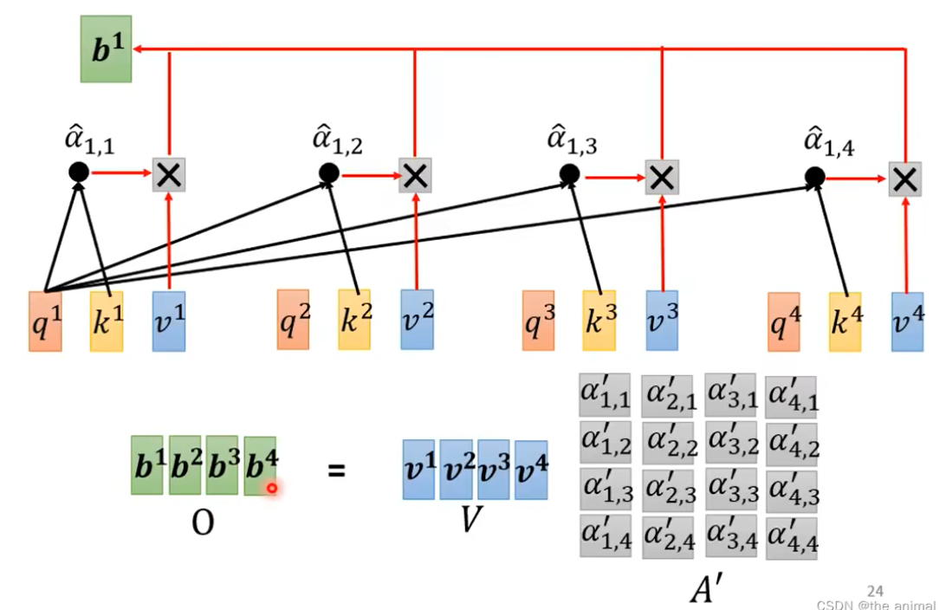
o(n²)
1回トレーニング（V100 1024枚）＝1ヶ月＋1200万ドル

Slide 4
transformerの問題
複雑さが高い
小さいデータセットにoverfitting

Slide 5
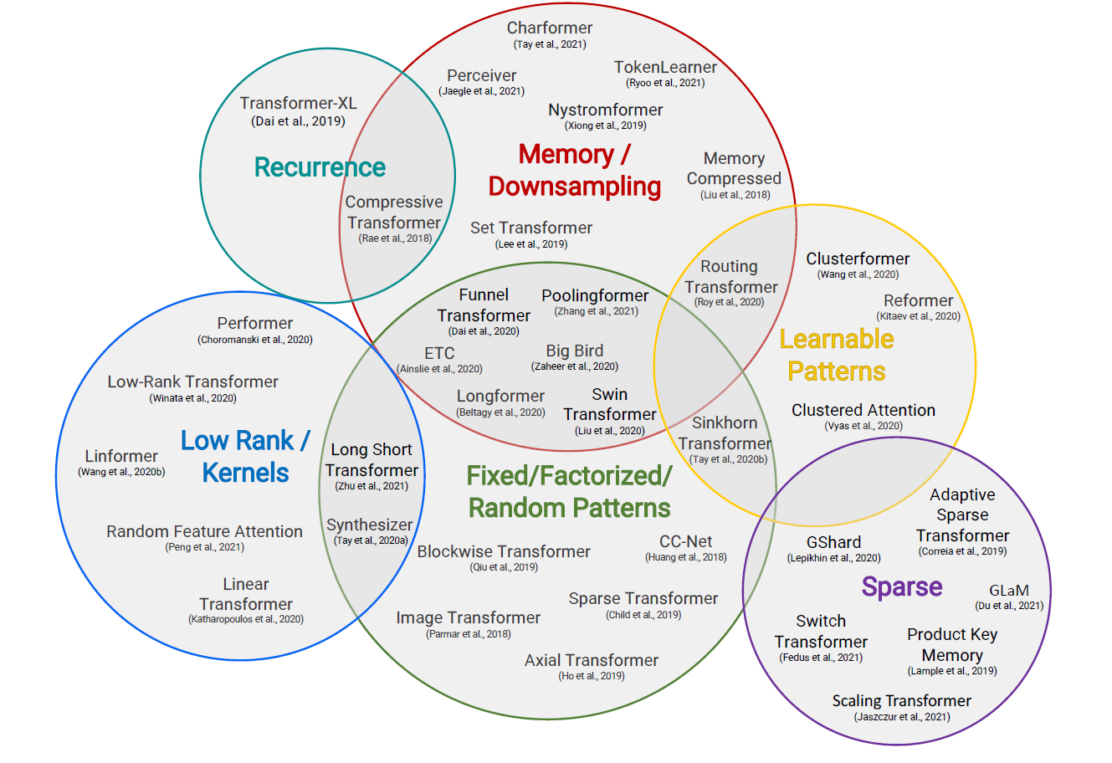
X-former

Slide 6
Fixed Patterns（FP）
self-attention行列を単純に疎にすること
1.Blockwise Patterns
2.Strided Patｔerns
3.Comperssed Patterns

Slide 7
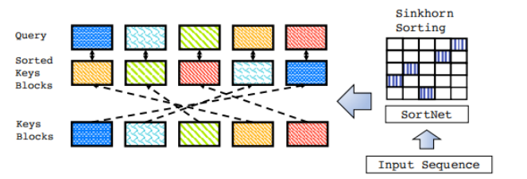
Fixed Patterns（FP）
1.Blockwise Patterns
ブロック化：N² → B^{２} （Ｎ＞Ｂ）
Blockwise (Qiu et al., 2019)

Slide 8
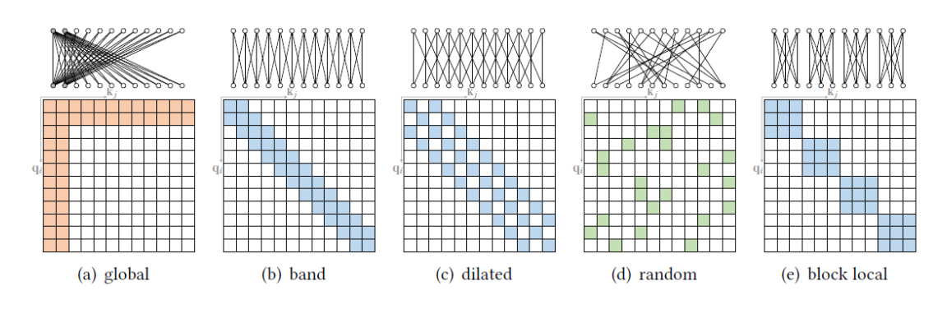
Fixed Patterns（FP）
2.Strided Patｔerns
Sparse Transformer (Child et al., 2019)

Slide 9
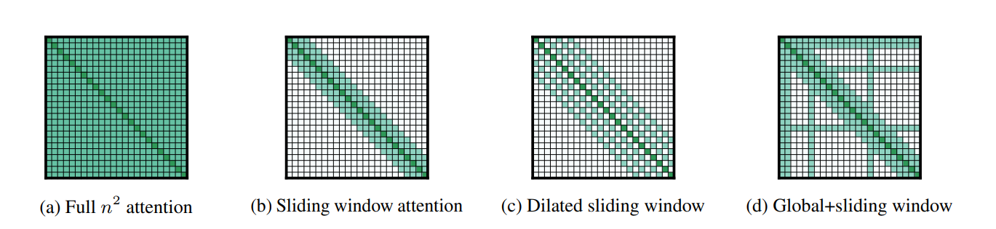
Fixed Patterns（FP）
2.Strided Patｔerns
Longformer (Beltagy et al., 2020)

Slide 10
Fixed Patterns（FP）
3.Comperssed Patterns
sequenceの長さをダウンサンプリングし、固定パターンの形式にする方法
Compressed Attention (Liu et al., 2018)

Slide 11
Combination of Patterns(CP)
異なるアクセスパターンを組み合わせることで、カバレッジを向上させることができます​
Axial Transformer (Ho et al, 2019)
muti-head attention:半分はstrided pattern、半分はlocal pattern

Slide 12
Learnable Patterns (LP)
学習可能のPatternsを導入
Reformer (Kitaev et al., 2020)の特徴：
・ Dot-product attention →locality-sensitive hashing（LSH）
o(n²) → o(nlogn)
メリット：長いsequenceにメモリーの効率が高い

Slide 13
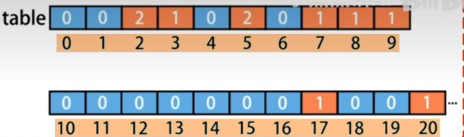
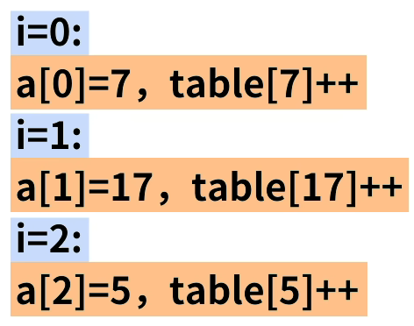
HashTable(Mapping)
定義：0～99 a[100]={0}
数字の回数を記録：5 1回 →a[5]=1
q=[7,17,5,8,2,9,20,3,2,5]
key=3 , aにある
key=6 , aにない
もしｎ個keyなら、o(n²)
Loop:

Slide 14
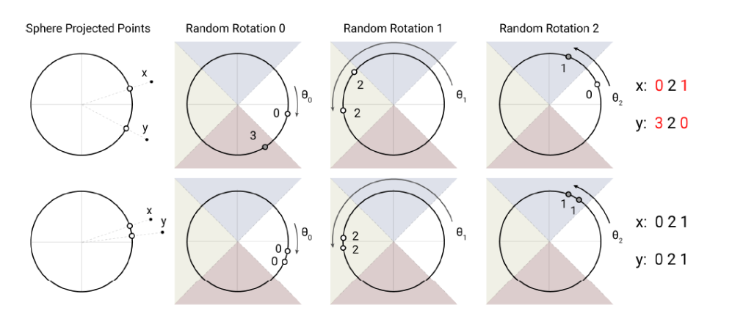
Learnable Patterns (LP)
Locality sensitive hashing

Slide 15
Neural Memory
Set Transformers (Lee et al., 2019)
side memory module
学習可能
複数のtokenが訪問できる

Slide 16
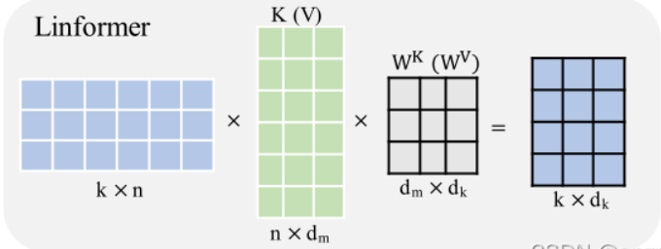
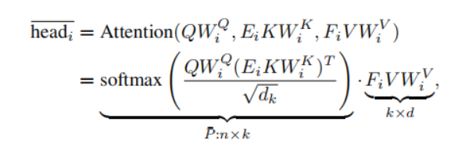
Low-Rank
Linformer (Wang et al., 2020c) o(n2) → o(n)
self-attentionはlow-rankである

Slide 17
n*Wk:（n * dm）* (dm * dm) = (n * dm)
n*Wq:（n * dm）* (dm * dm) = (n * dm)
q_k: （n * n）
n*Wv:（n * dm）* (dm * dm) = (n * dm)
output:（n * dm）
n*Wk:（k * n）*（n * dm）* (dm * dm) = (k * dm)
n*Wq:（n * dm）* (dm * dm) = (n * dm)
q_k: （n * k）
n*Wv:（k * n）*（n * dm）* (dm * dm) = (k * dm)
output:（n * dm）

Slide 18
Kernels
kernelization:N*Nを避ける方法
Random Feature Attention (Peng et al., 2021)

Slide 19
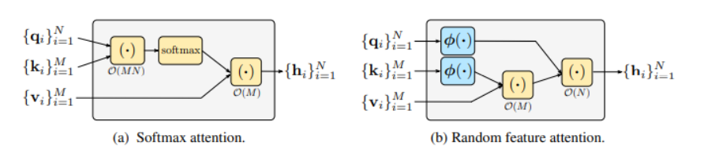
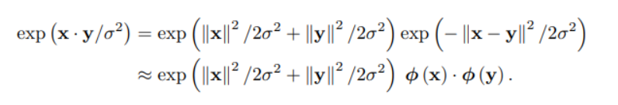
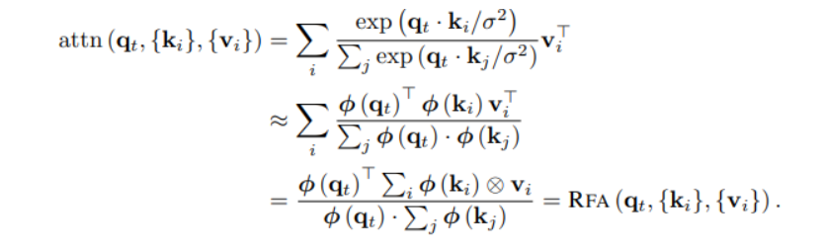
Random Feature Attention

Slide 20
Recurrence
Recurrenceでblockを結ぶ
Transformer-XL (Dai et al., 2019)

Slide 21
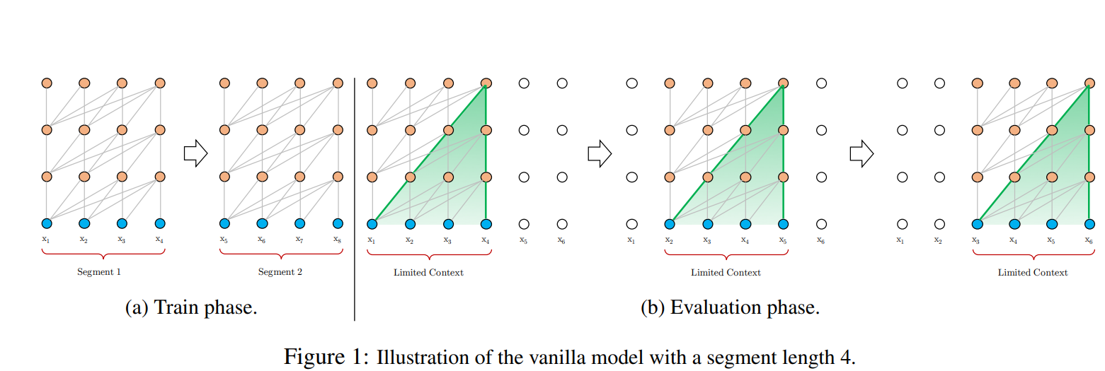
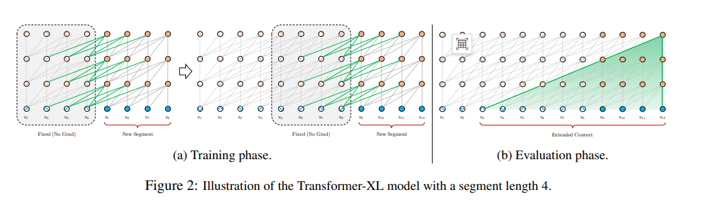
Recurrence
Transformer-XL (Dai et al., 2019)：segment-level recurrence mechanism

Slide 22
